Slide 1
Inseguridad en procesadores
vvvvvvvvvvvvvvvvvvvvvvvvvvvvvvvv
vvvvvvvvvvvvvvvvvvvvvvvvvvvv
rrrrrrrrrrrrr vvvvvvvvvvvvvvvvvvvvvvvvvv
rrrrrrrrrrrrrrrr vvvvvvvvvvvvvvvvvvvvvvvv
rrrrrrrrrrrrrrrrrr vvvvvvvvvvvvvvvvvvvvvvvv
rrrrrrrrrrrrrrrrrr vvvvvvvvvvvvvvvvvvvvvvvv
rrrrrrrrrrrrrrrrrr vvvvvvvvvvvvvvvvvvvvvvvv
rrrrrrrrrrrrrrrr vvvvvvvvvvvvvvvvvvvvvv
rrrrrrrrrrrrr vvvvvvvvvvvvvvvvvvvvvv
rr vvvvvvvvvvvvvvvvvvvvvv
rr vvvvvvvvvvvvvvvvvvvvvvvv rr
rrrr vvvvvvvvvvvvvvvvvvvvvvvvvv rrrr
rrrrrr vvvvvvvvvvvvvvvvvvvvvv rrrrrr
rrrrrrrr vvvvvvvvvvvvvvvvvv rrrrrrrr
rrrrrrrrrr vvvvvvvvvvvvvv rrrrrrrrrr
rrrrrrrrrrrr vvvvvvvvvv rrrrrrrrrrrr
rrrrrrrrrrrrrr vvvvvv rrrrrrrrrrrrrr
rrrrrrrrrrrrrrrr vv rrrrrrrrrrrrrrrr
rrrrrrrrrrrrrrrrrr rrrrrrrrrrrrrrrrrr
rrrrrrrrrrrrrrrrrrrr rrrrrrrrrrrrrrrrrrrr
rrrrrrrrrrrrrrrrrrrrrr rrrrrrrrrrrrrrrrrrrrrr

Slide 2
Agenda
Presentarme
¿Hardware libre?
Spectre & Meltdown
Port Slackware riscv64
¿Que sigue?

Slide 3
¿Quién dice?
Álvaro Figueroa
¿Informático? No, polímata
Colaborador en GULCR y RCSL
Tuve distro, basada en Slackware para Sparc
Solo uso software libre
Cofundador y Gerente técnico en Greencore Solutions

Slide 4
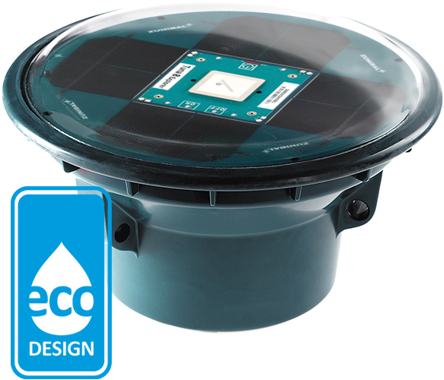
¿Cazador de pescadores ilegales?

Slide 5
Búsqueme en:
alvaro@greencore.co.cr
https://github.com/fede2cr
https://twitter.com/fede2_cr

Slide 6
¿Grin que dijo?
Greencore Solutions, desde 2005, asistencia técnica en software libre y GNU/Linux
~10 años de dar cursos y certificaciones en: GNU/Linux, Robótica (con hardware abierto), Seguridad (white hat), Python, Socios de Red Hat, LinuxFoundation, etc
Todo el contenido de los cursos es Creative Commons, usa software libre, en varios cursos no se entrega libro sino una Raspberry Pi

Slide 7
¿Porqué la charla?
Es común desconfiar en software
  Cisco lleva 5 hardcoded passwords en 5 meses
  Open/libre software
  2FA para prevenir keyloggers
  Distribuciones aceptan solo código fuente
¿y el hardware? Lo dejamos en pocas manos, y con pésima historia de seguridad
Impulsar arquitectura RiscV en la región

Slide 8
¿Hardware libre?
Son muchos componentes, y definir libertad es complicado.
Libre como Adafruit: Publican fuente de PCBs, crean comunidad, y entregan productos en desarrollo.
  El software es EagleCAD que no es libre
Libre como Raspberry Pi: Raspberry no es libre...

Slide 9
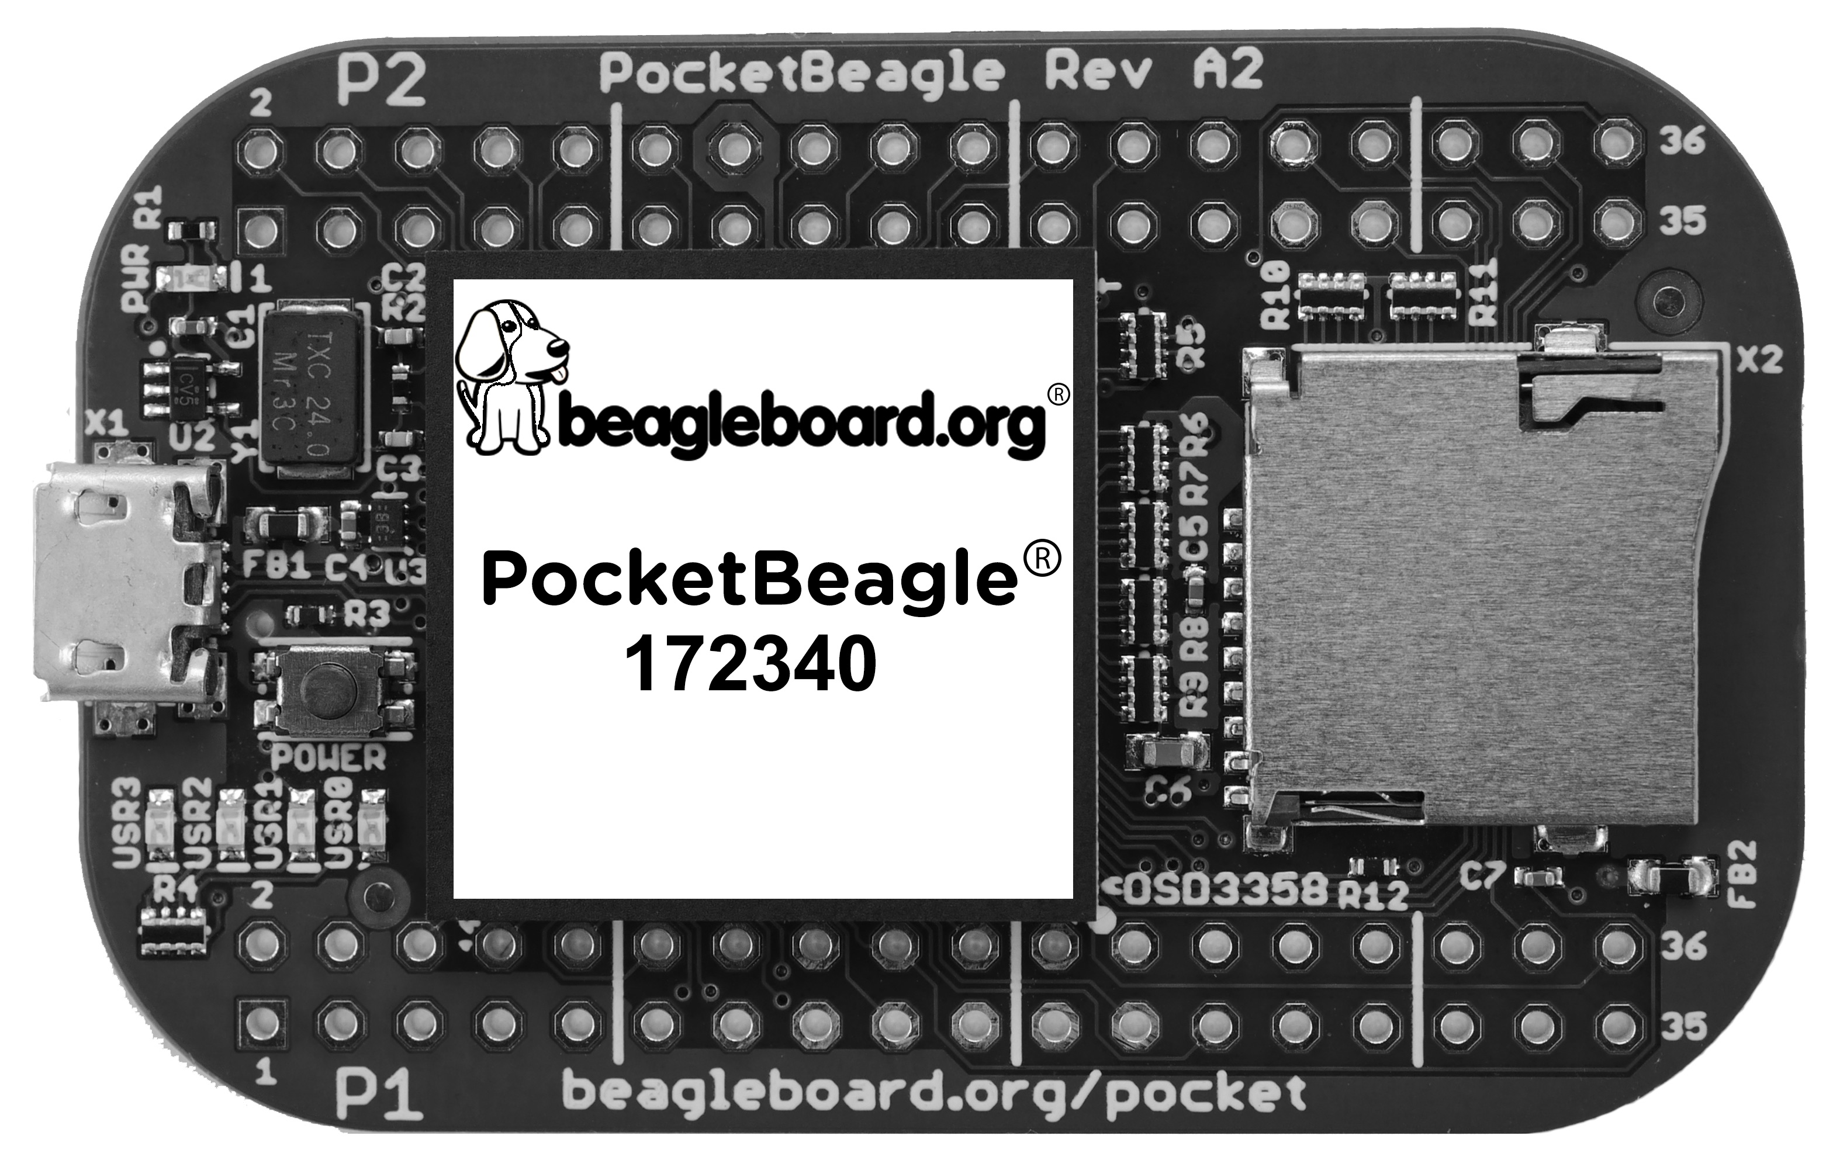
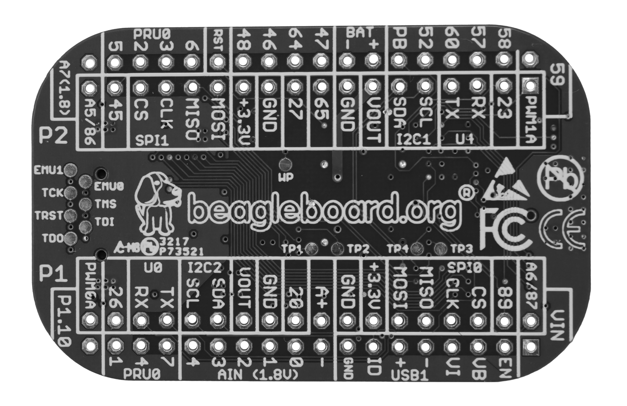
Pocket Beagle
Diseño de PCB disponible en KiCAD, Bill-of-Materials (BOM).
OSHPark tiene su versión, sencillo de ordenar
Procesadores OCTAVO, System-on-a-Chip
https://github.com/beagleboard/pocketbeagle/wiki/FAQ

Slide 10
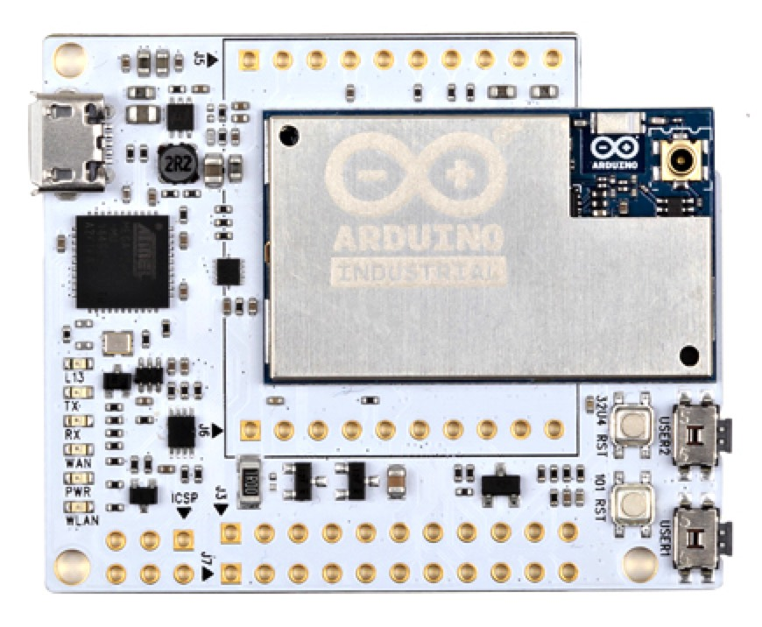
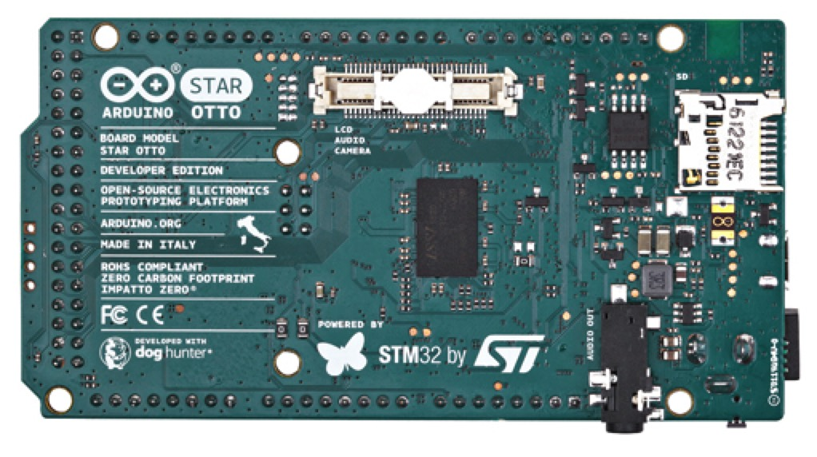
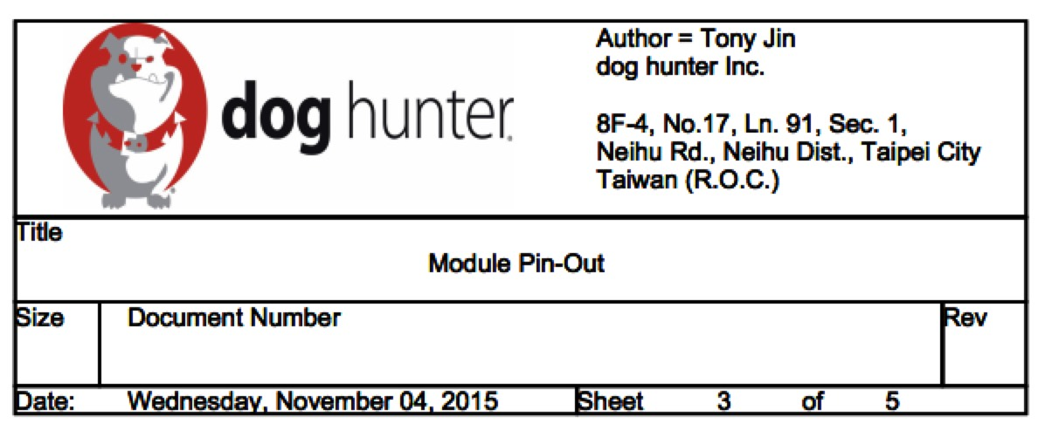
¿Hardware libre? #FreeArduino
¿Libre como Arduino?
Industrial 101, Otto y FPGA
https://blog.adafruit.com/2017/06/26/arduino-industrial-101-arduinoorg-freearduino-is-it-open-source/comment-page-1/
https://blog.adafruit.com/2017/07/02/is-the-arduino-star-otto-open-source-st_world-arduinoorg-st_news-arduino/

Slide 11
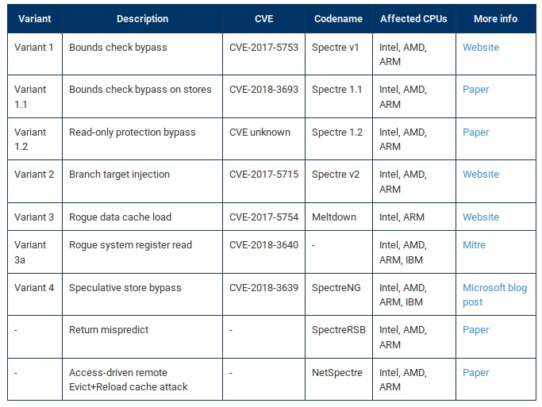
Spectre+Meltdown

Slide 12
Spectre+Meltdown
¿Como caímos en esto?
  Muere ley de Moore
¿Tantos ataques juntos? Sandsifter
¿Como mitigar?
  OpenBSD deshabilita HT
  No Virtualizar ni contenedores: Muerte a “la nube”
¿Siguen peores?
  Faltan secretos: Rootkits invisibles, Minix y FPGAs
  Variante TLBleed: Conferencia Blackhat (4-9 Agosto)

Slide 13
Chips libres
RISC es una forma de diseñar procesadores, usando simplicidad para alcanzar diseño.
Se han venido usando en UCB, varias generaciones de procesadores académicos, RISC-V sería la 5ta versión
Podemos correr varias implementaciones de procesadores RISC-V en FPGAs
Algunos miembros: NVidia, Espressif, Microsemi, Lattice, MediaTek, Qualcom, Esperanto.ai

Slide 14
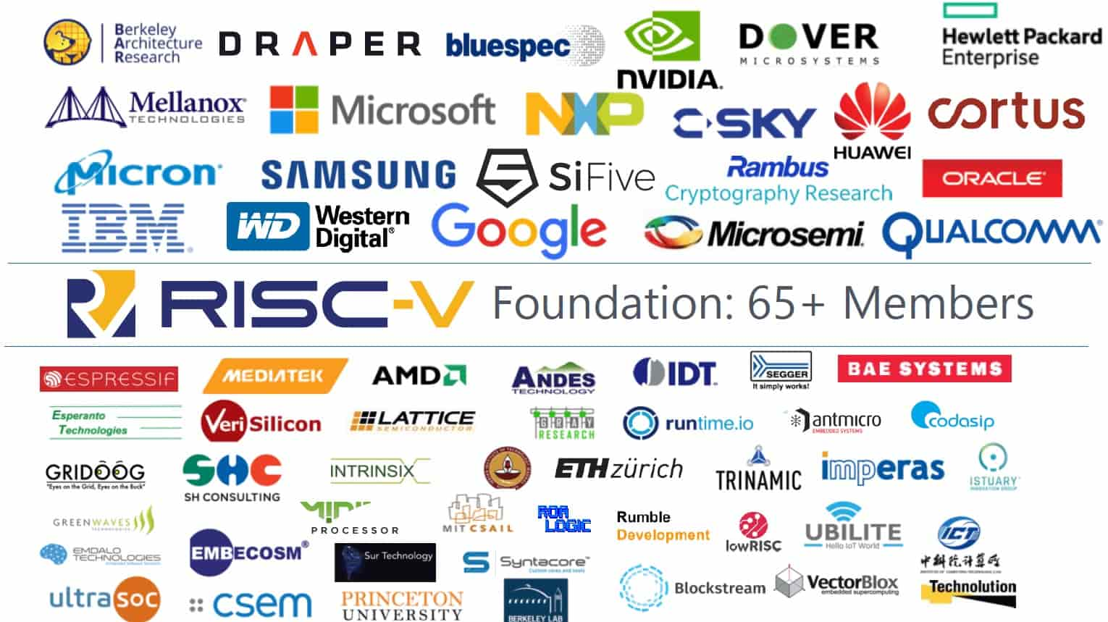
Chips libres
https://www.semiwiki.com
/forum/content/7168-risc-v-business.html

Slide 15
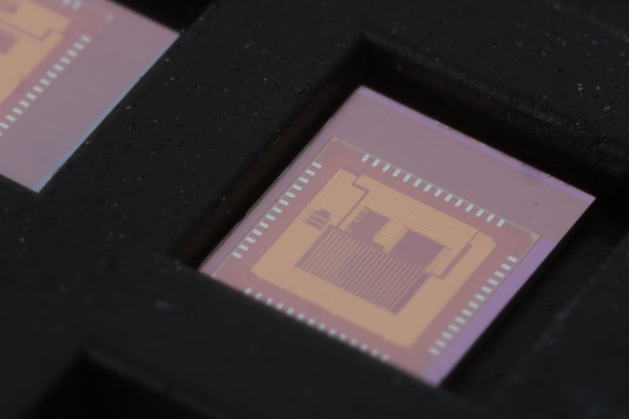
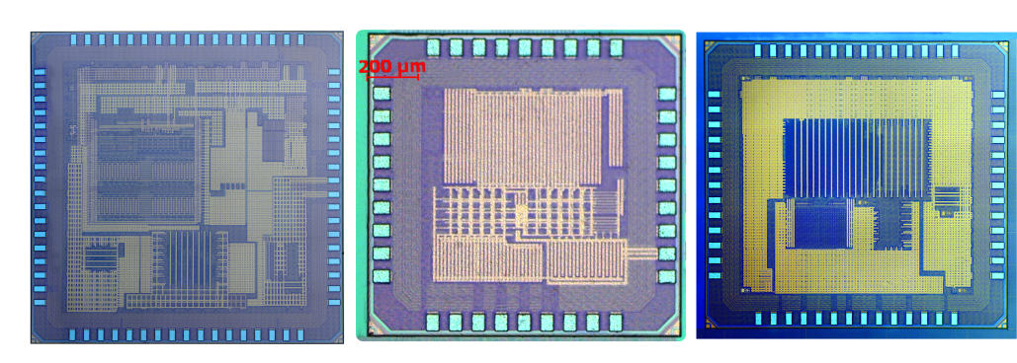
OnChip
OpenV - micro 32 bits
Crowdsupply fallido
Módulos de Itsy-Chip
Aprox $100
https://hackaday.io/project/152709-itsy-chipsy-make-your-own-100-chip

Slide 16
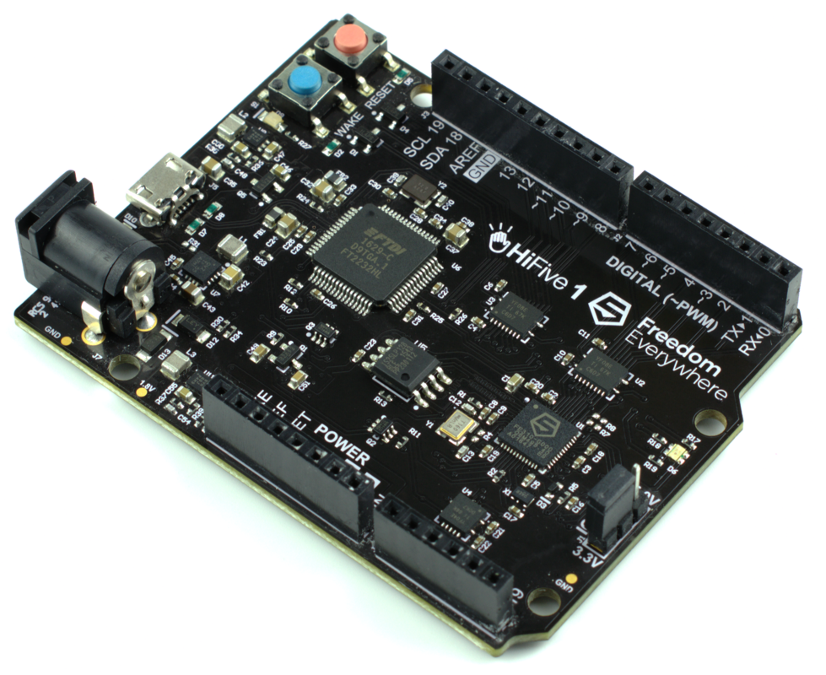
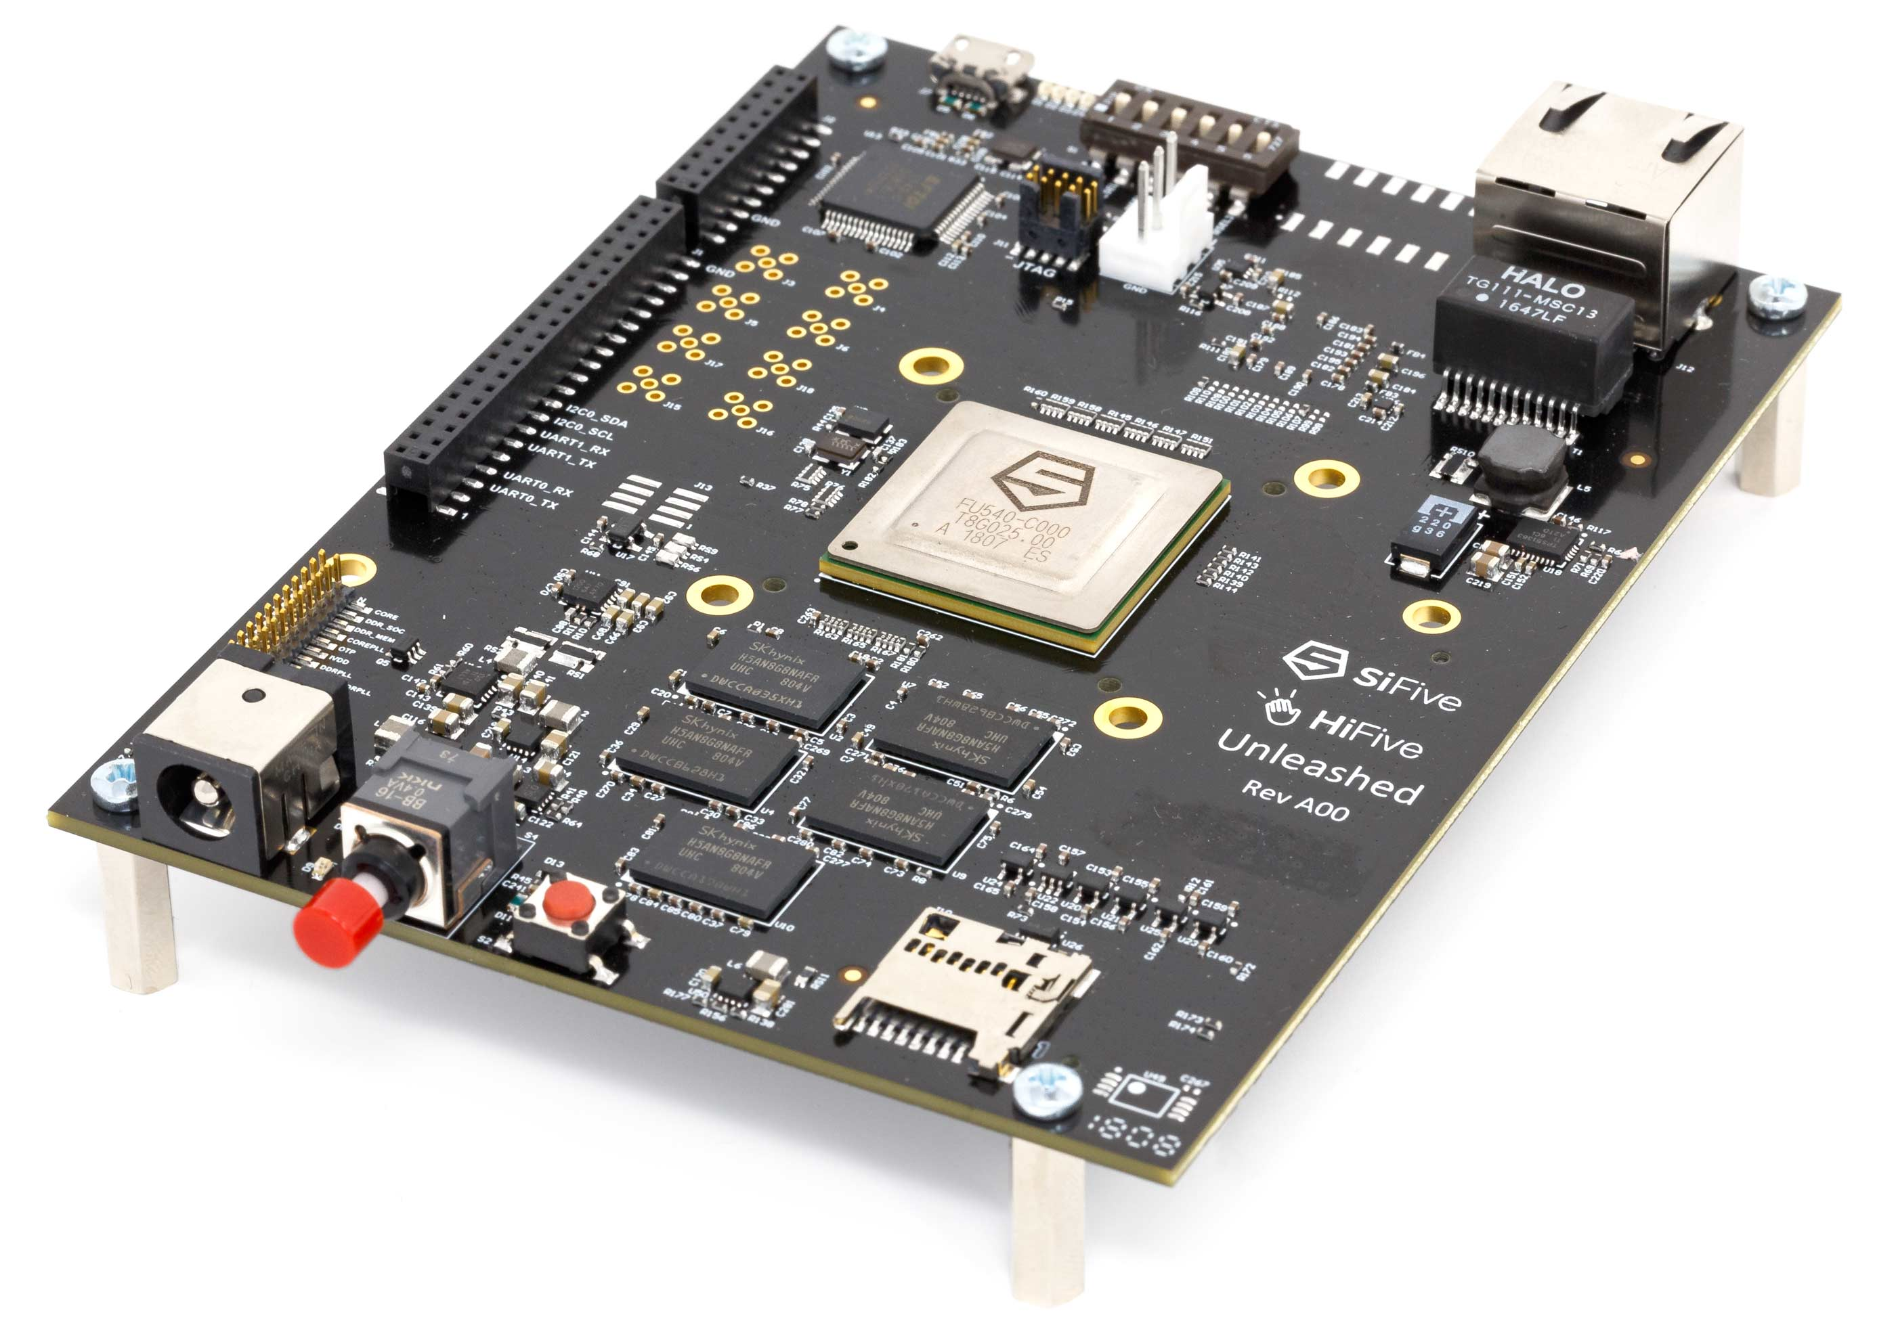
SiFive
32 bits 64 bits
Microcontroladora GNU/Linux
https://www.sifive.com/products/hifive1/
https://www.sifive.com/products/hifive-unleashed/

Slide 17
RiscV
Pocas instrucciones, sencillo de aprender, crear software para arquitectura. Elegante
Para 32 bits (microcontroladoras), 64 bits (“Linux”) y en papel para 128 bits
Evita SIMDs, para usar Vectores
Sencillo de integrar múltiples tipos de cores

Slide 18
RiscV
Core Modular:
  M (multiplicar y dividir)
  FD (punto flotante single/double)
  A (Operaciones atómicas)
  C (instruc. comprimidas)
  V (Vector)
Arquitectura de permisos y privilegios, ideal para aplicaciones de alta seguridad

Slide 19
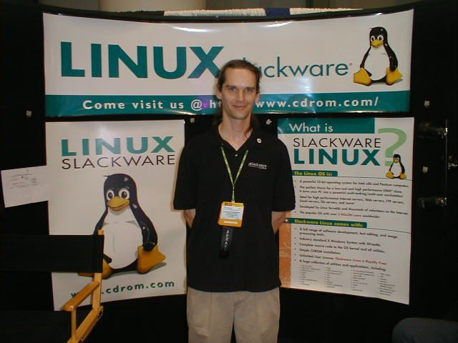
Slackware riscv64
Patrick Volkerding, creador de Slackware, la distro más vieja
existente, base de
Splack Linux
“(bug report from Alvaro Figueroa Cabezas)”
ChangeLog de Slack 9.1
slackware/slackware-9.1/ChangeLog.txt
Public Domain, https://commons.wikimedia.org/w/index.php?curid=205333

Slide 20
Slackware riscv64
Port para riscv64 en progreso, 815 paquetes hasta el momento, “chroot” de +4.4GiB
Paquetes de todas las series
Por el momento usando base de Fedora (stage4), pero se ya se compiló Kernel, por lo que falta poco
Usando qemu-riscv
https://github.com/fede2cr/slackware_riscv

Slide 21
Slackware riscv64
Importante: Necesitamos hardware. Se ha contactado a Palmer Dabbelt de Sifive, pero me ha ignorado por +2 meses
El hardware se ofrecerá a desarrolladores locales, sin importar el proyecto
Patrick Volkerdi de Slackware también está solicitando donaciones por medio de su PayPal

Slide 22
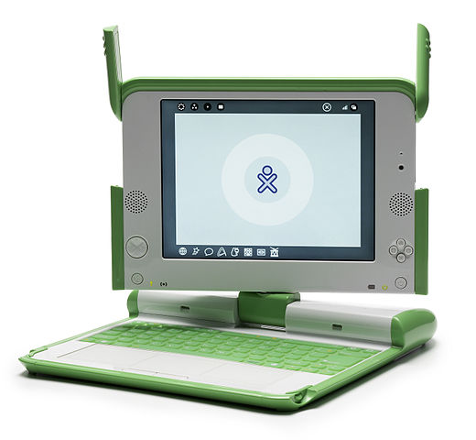
¿Que sigue?
Replicar la Pocket Beagle, pero con cores Riscv64
Replicar una Beagle Board/Pi con Riscv64
“Renovar” mi laptop preferida
Riscv128
Charla de Bunnie Huang sobre
otros factores a tomar en cuenta

Slide 23
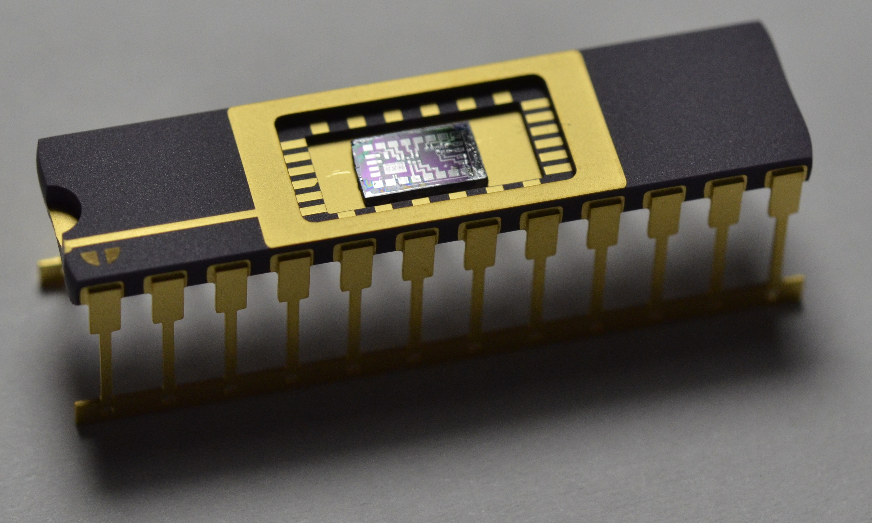
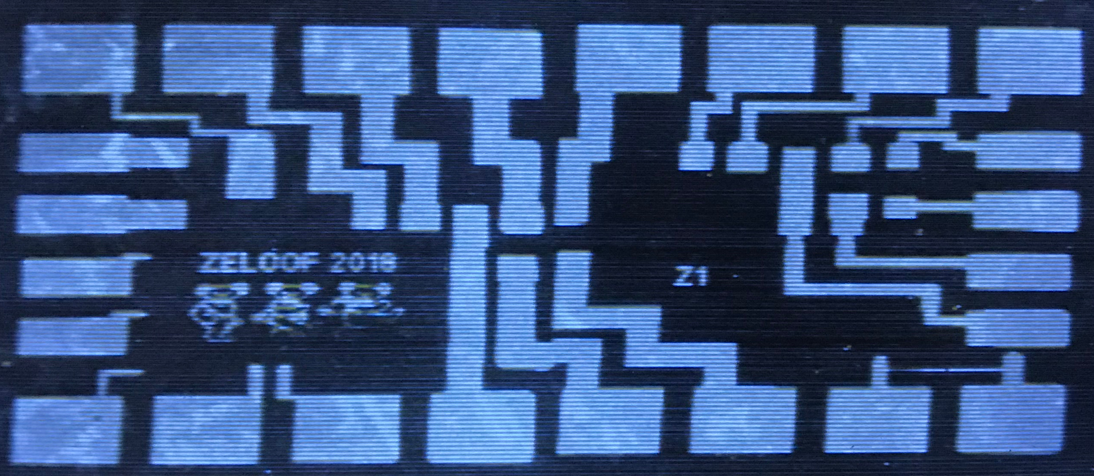
¿Que sigue?
Sam Zeloof pudo crear primer circuito-integrado, con recursos maker/hobbie/garaje
La comunidad quiere replicar, y Sam ya está creando la segunda versión del laboratorio para probar otras técnicas

Slide 24
¿Dudas o consultas?

Slide 25
Muchas gracias

